Slide 1
TOPOLOGÍA II
TEOREMA DE LOS 4 COLORES

Slide 2
Coloreando mapas
Möbius propuso en 1840 este problema:
Había una vez un rey que tenía cinco hijos.
En su testamento pidió que a su muerte su
reino se dividiera en cinco regiones, de modo
tal que cada región tuviera frontera en común
con las otras cuatro.
¿Se pueden satisfacer los términos del testamento?

Slide 3
Un problema más difícil:
¿Cuántos colores hacen falta para colorear un mapa, de modo que dos regiones limítrofes tengan distinto color? Las regiones que se cortan en un punto no se consideran limítrofes.

Slide 4
¿Cuántos colores se necesitan para
colorear un tablero de ajedrez?
¿Hay otros mapas que se pueden
colorear sólo con dos colores?
Estudiar los mapas con fronteras
de líneas rectas.

Slide 5
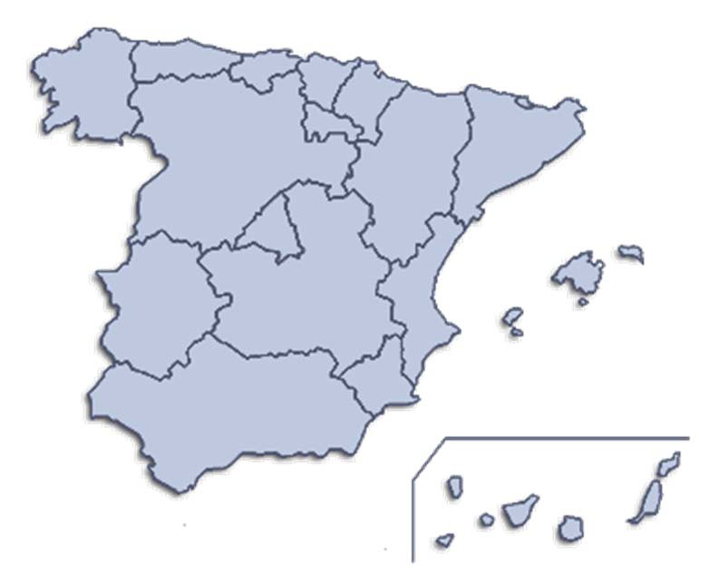
¿Se puede colorear éste mapa
con sólo tres colores?

Slide 6
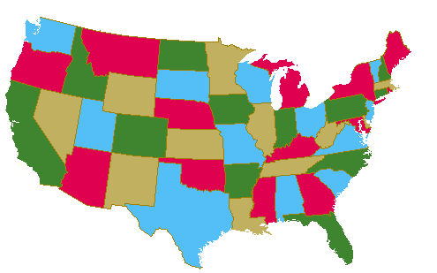
Este mapa está coloreado
con cuatro colores.

Slide 7
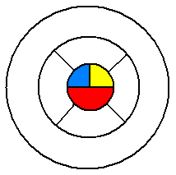
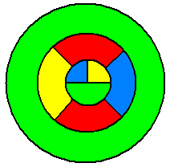
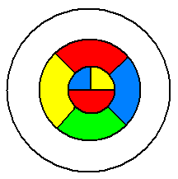
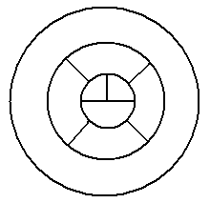
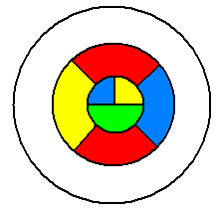
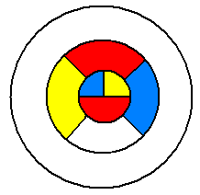

Slide 8
¿Bastan 4 colores para colorear un mapa plano, de modo que dos países con frontera común tengan diferente color?

Slide 9
¿Es un problema topológico?
¿Cambia algo si en vez de ser
plano, el mapa estuviera sobre
una superficie esférica?

Slide 10
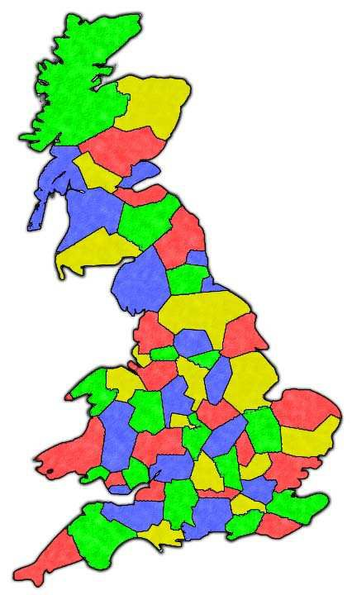
Francis Guthrie (1839-1899) abogado y botánico, observa que puede colorear un mapa complejo de los cantones de
Inglaterra con 4 colores.

Slide 11
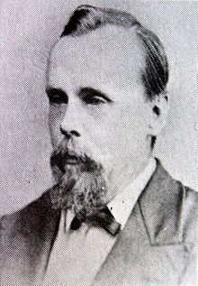
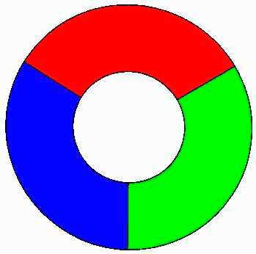
Francis Guthrie observa que 3
colores no son suficientes

Slide 12
En 1852, Francis le comenta el problema a su hermano Frederick (University College London)
Frederick Guthrie fue el primero en observar que el problema de los cuatro colores no se podía
generalizar a dimensión 3.
En efecto en dimensión 3 se puede construir un
ejemplo de mapa tridimensional que precise tantos colores como se desee : “Pila de tizas”

Slide 14
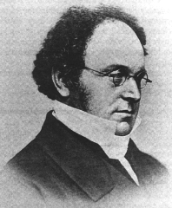
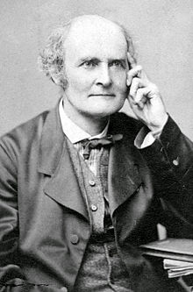
Frederick le pasó el problema a Augustus de Morgan
Augustus de Morgan (1806-1871)
estaba muy interesado en la conjetura
de los 4 colores y difundió entre sus
colegas su importancia.
Arthur Cayley (1821-1895) de la
Universidad de Cambridge.
En junio de 1878, Arthur Cayley acude a un Encuentro de la London
Mathematical Society, donde hace la pregunta:

Slide 15
“Has a solution been given of the statement that in colouring a
map of a country, divided into counties, only four colours are
required, so that no two adjacent counties should be painted in
the same colour?”

Slide 16
En 1879 (“Proc. Royal Geographical Soc.”) : Basta con limitarse a mapas cúbicos, es decir, aquellos en los que hay exactamente 3 regiones en cada punto de encuentro

Slide 17
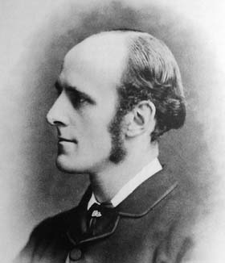
Alfred Bray Kempe (1849-1922)
Tras la pregunta de Cayley en
la London Math. Soc. se interesa
por el problema de los 4 colores
En junio de 1879 obtiene su solución del teorema de los 4 colores y lo publica en el Amer. Journal of Math.

Slide 18
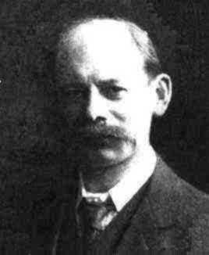
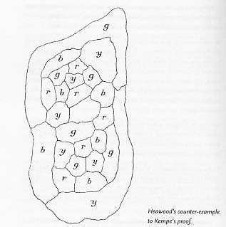
Percy John Heawood (1861-1955)
10 años despues de la prueba de Kempe encuentra un caso para el que falla la demostración

Slide 19
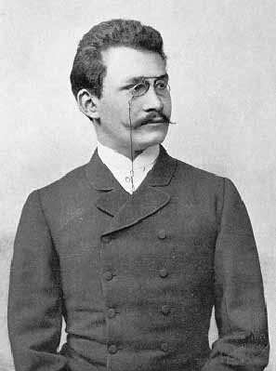
Hermann Minkovski (1864 -1909)
Dijo en cierta ocasión a sus alumnos que él no había resuelto el problema de los 4 colores, porque se trataba de un problema que sólo habían atacado matemáticos de tercera fila…
Si quiero, puedo probarlo”… algún tiempo más tarde reconoció de manera sumisa: “El cielo se ha enfadado por mi arrogancia:
mi prueba es también errónea”

Slide 20
Se resolvió el problema para mapas sobre superficies
aparentemente más complicadas que el plano :
-Para el toro : 7 colores

Slide 21
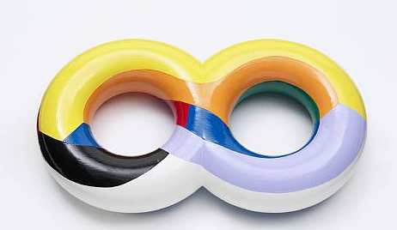
Para el toro de 2 agujeros : 8 colores

Slide 22
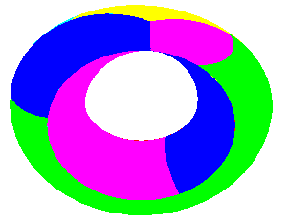
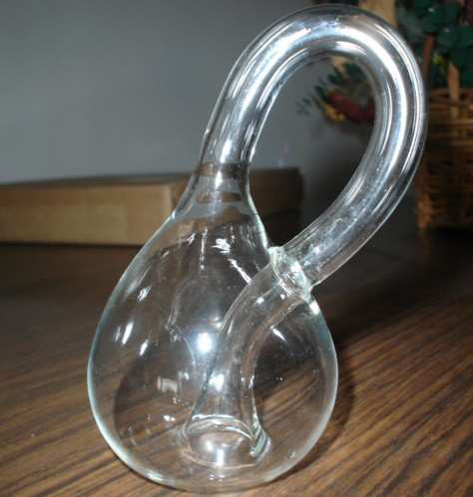
Para la botella de Klein : 6 colores

Slide 23
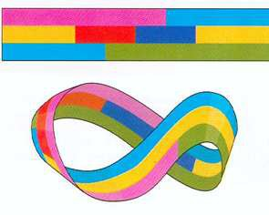
Para la banda de Möbius : 6 colores

Slide 24
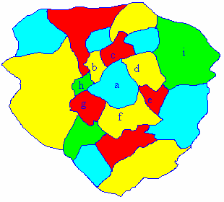
Pero para el plano (o la esfera) : ¿?
Se hicieron algunos avances :
- Hasta mapas de 36 regiones : Bastan 4 colores
- Todo mapa con 6 colores (1950)
- Todo mapa con 5 colores
- …….
¿Bastarán 4 colores?

Slide 25
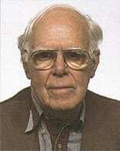
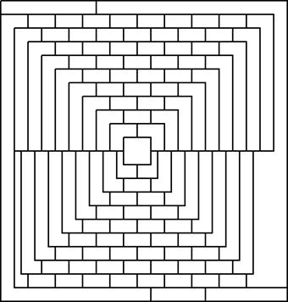
Martín Gardner (1914 – 2010)
Publicó el 1 de abril de 1975 un artículo, pretendiendo que se había encontrado un mapa que requería necesariamente 5 colores, dando así un contraejemplo, que invalidaba la aún por entonces conjetura de los 4 colores.

Slide 26
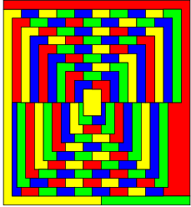
¡Se podía con 4 colores! Era una broma para el “fool day”

Slide 27
125 años tras su planteamiento, la conjetura seguía abierta
Appel y Haken con 50 dias de cálculo de un ordenador IBM 360 “completaron” la demostración en 1976

Slide 28
¿Esa prueba es válida?
Muchos matemáticos aceptaron ésta como una prueba irrefutable, pero otros muchos argumentaron que eso no era una demostración matemática, … la máquina había comprobado que una gran cantidad de mapas podían colorearse usando a lo más 4 colores, ¿pero, y sí existía un mapa, que el ordenador no hubiese contemplado y que no podía colorearse de esa forma?

Slide 29
En esa época uno de los comentarios que se hacían era:
“Una buena demostración matemática es como un poema , ¡esto es un listín telefónico!”

Slide 30
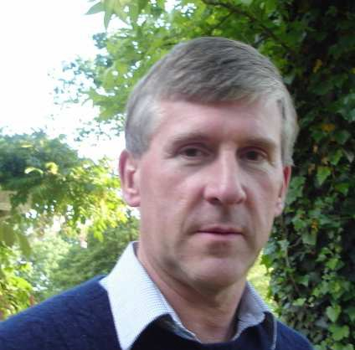
Hubo que esperar hasta 1996
N. Robertson, D.P. Sanders, P. Seymour y R. Thomas (Georgia Institute of Technology), publican A new proof of the four- colour theorem.

